Slide 1
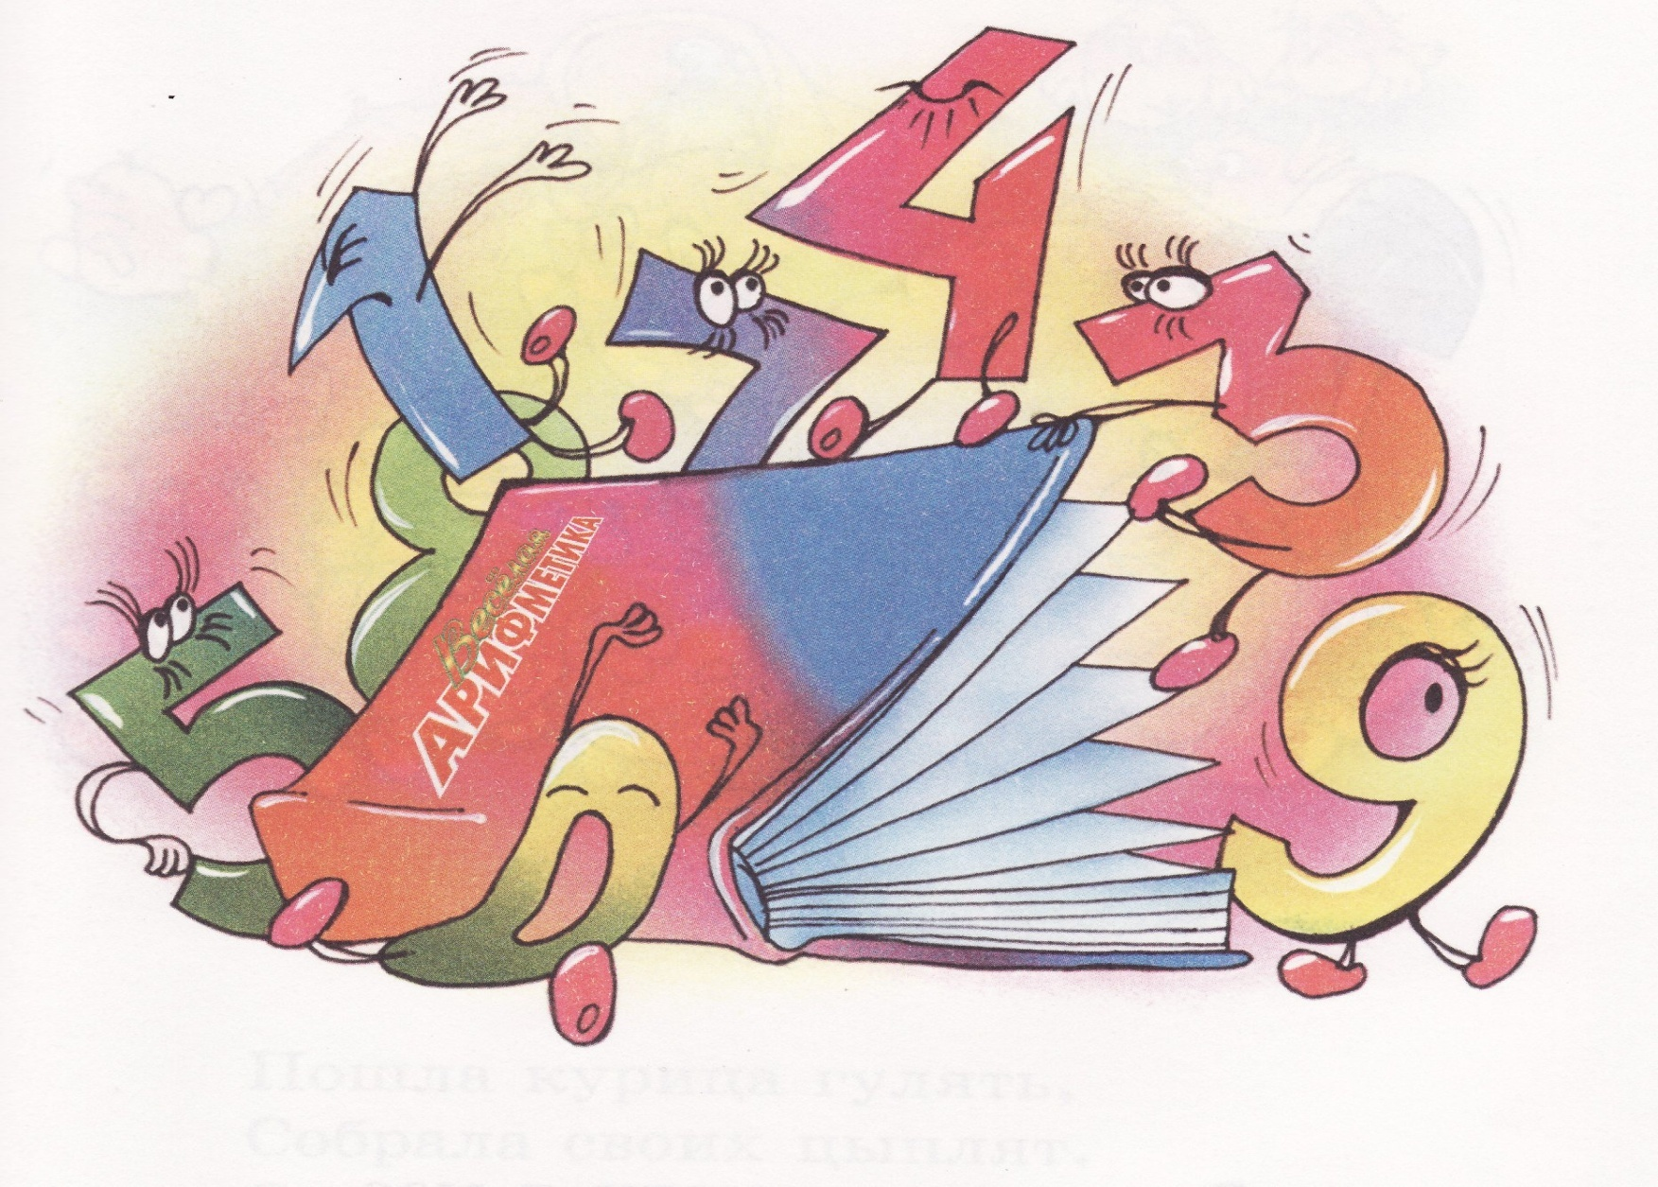

Цифры

Slide 2
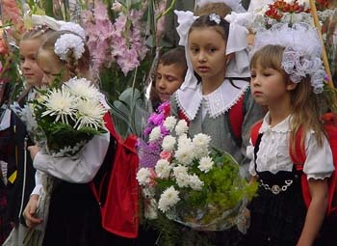
6 – 7 лет – пора идти в школу

Slide 3
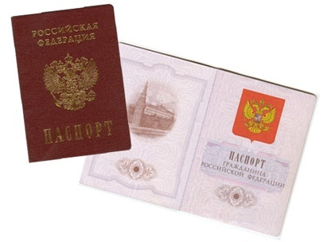
14 лет – пора получать паспорт

Slide 4
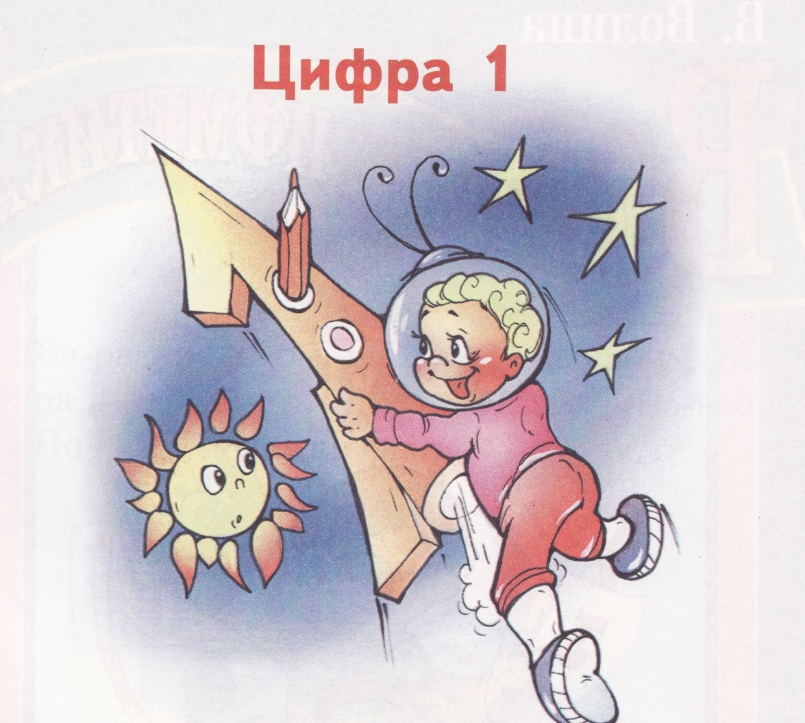
Рисовал я единицу,
Получилось – ну и ну! – настоящая ракета для полета на Луну.

Slide 5
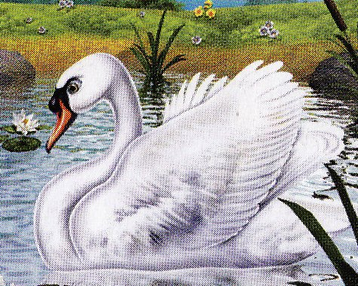
Два на ножке приседает и головку наклоняет,
Так красиво шею гнет, прямо лебедем плывет!
2

Slide 6
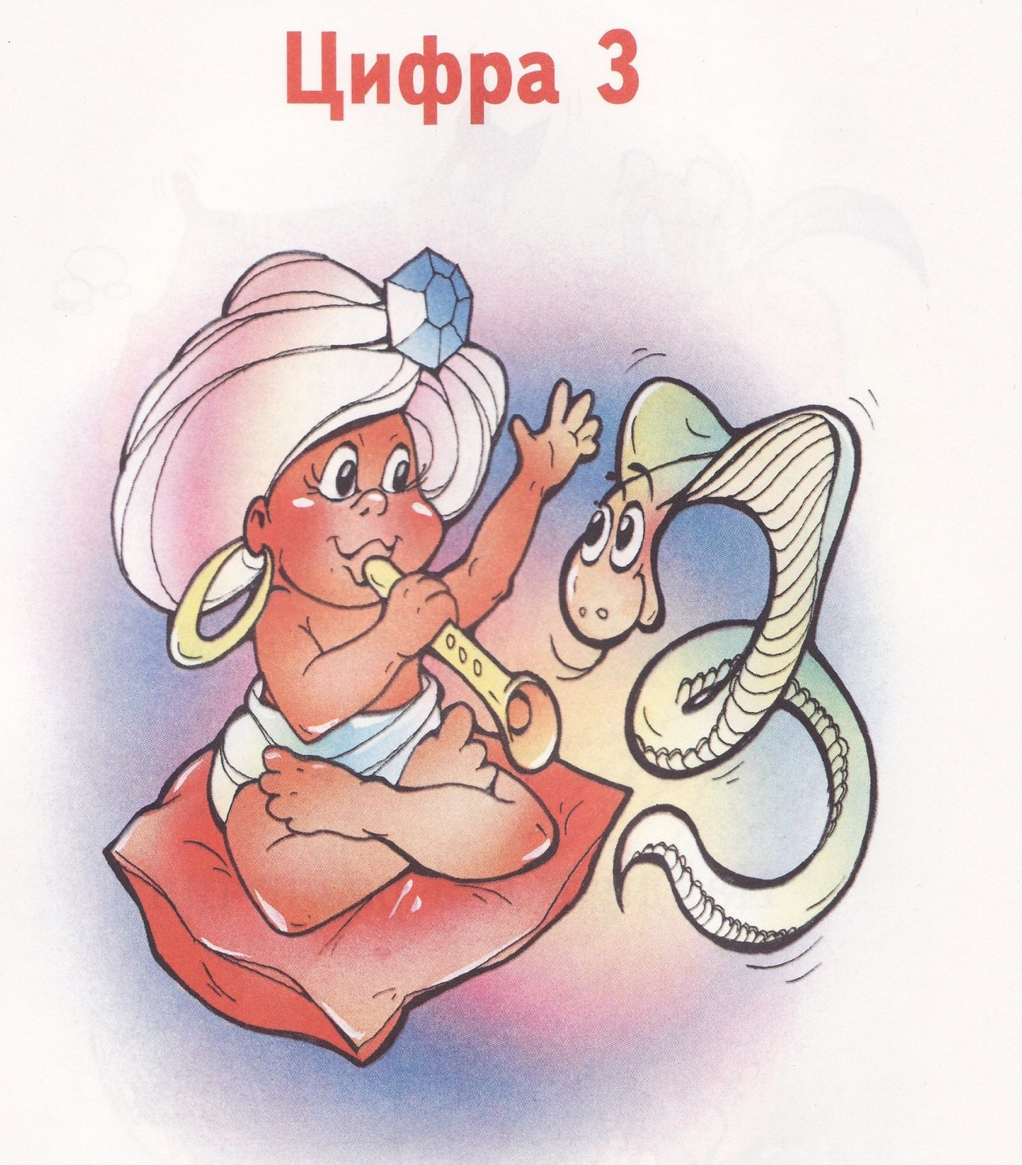
Три – это заклинатель змей вышел с дудочкой своей. Перед ним танцует змейка – хвост крючком, дугою шейка. Ты на змейку посмотри – да ведь это цифра 3.

Slide 7
Я четвертою стою между цифрами в строю.
345

Slide 8
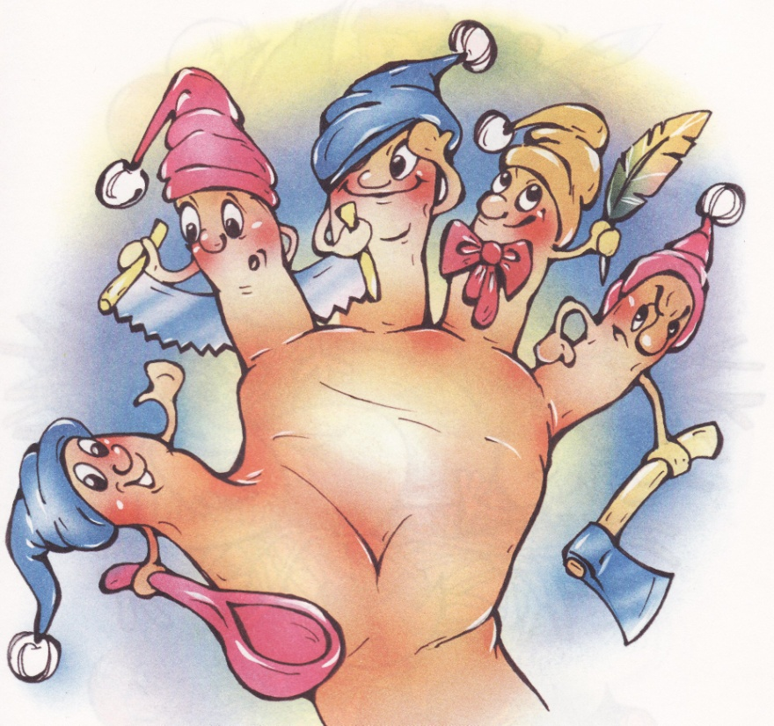
Налитая, симпатичная цифра самая отличная.
5

Slide 9
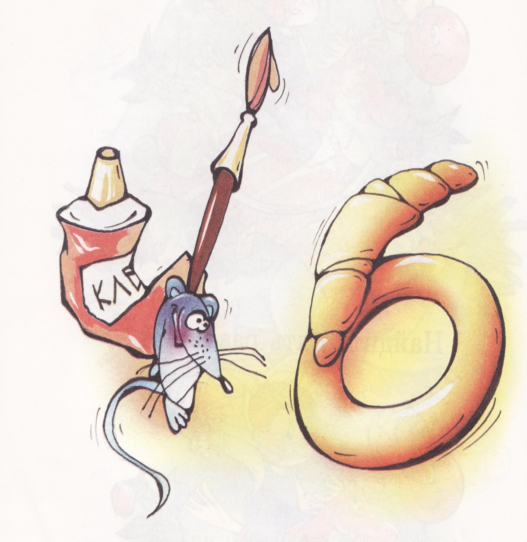
Рогалик к бублику приклей, да только есть его не смей. Не крендель это, чтобы есть, а просто цифра 6.

Slide 10
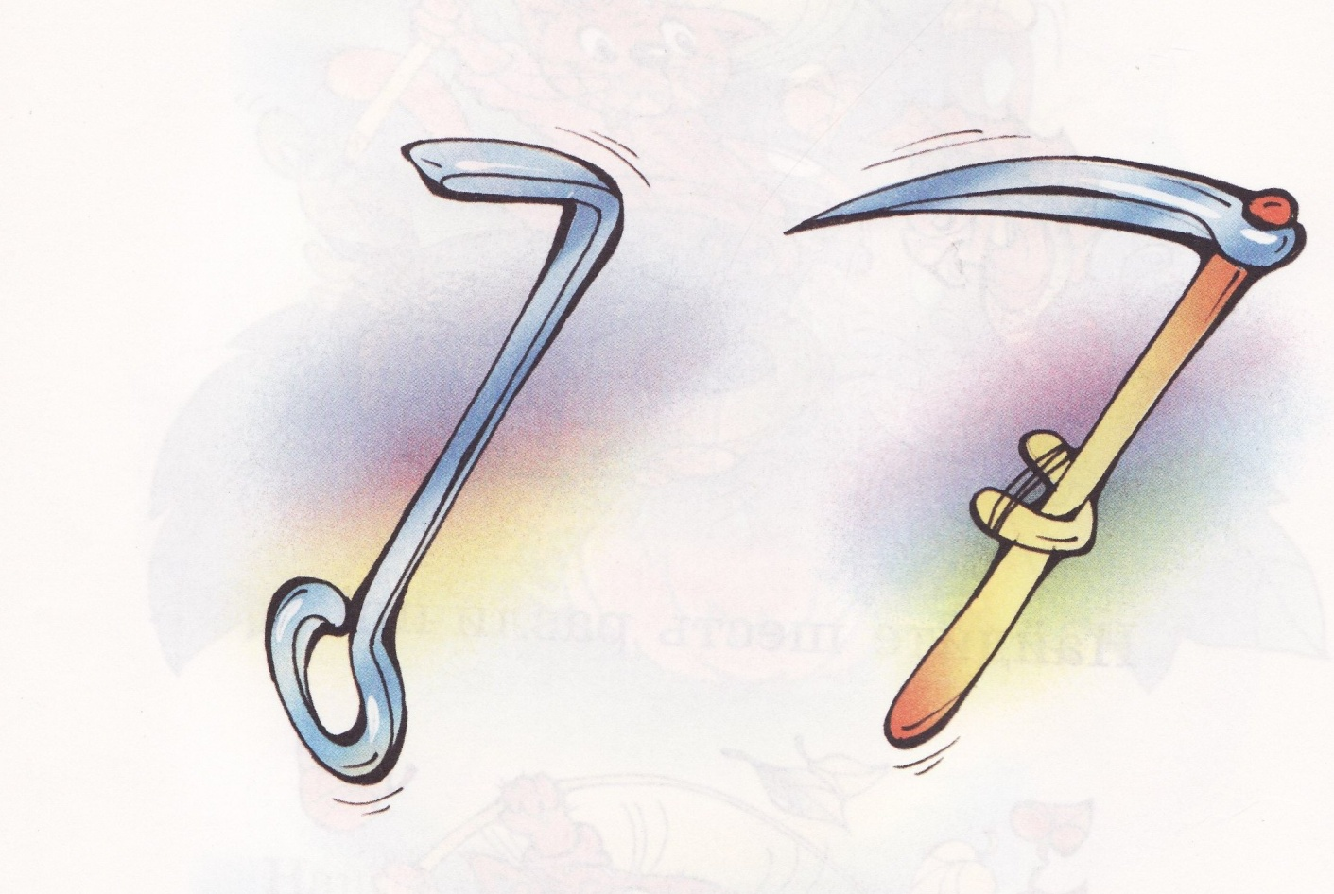
Семь – точно острая коса.
Коси, коса, пока роса.

Slide 11
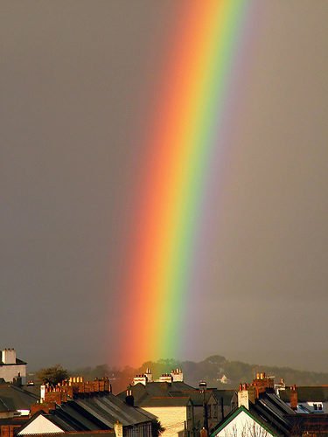
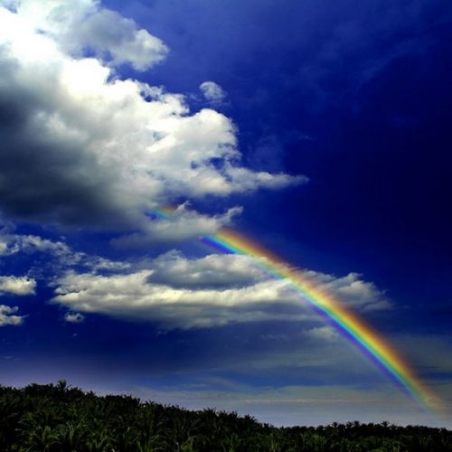
Через поля, через луга встала семицветная дуга.

Slide 12
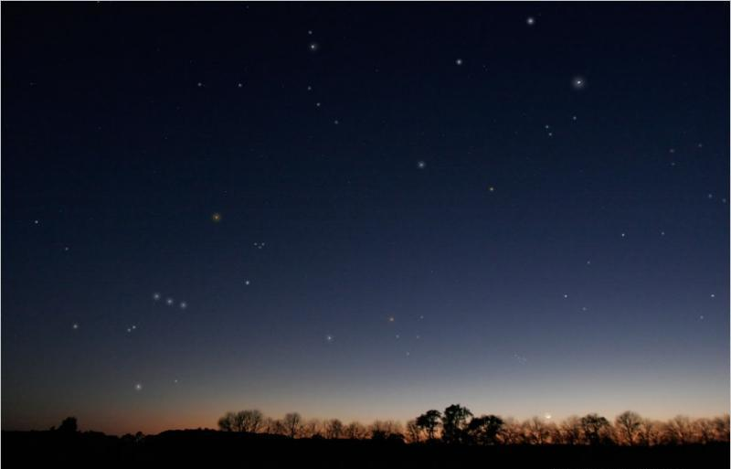
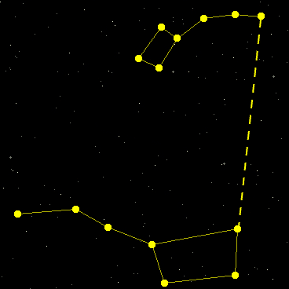
Созвездие Большая Медведица

Slide 13
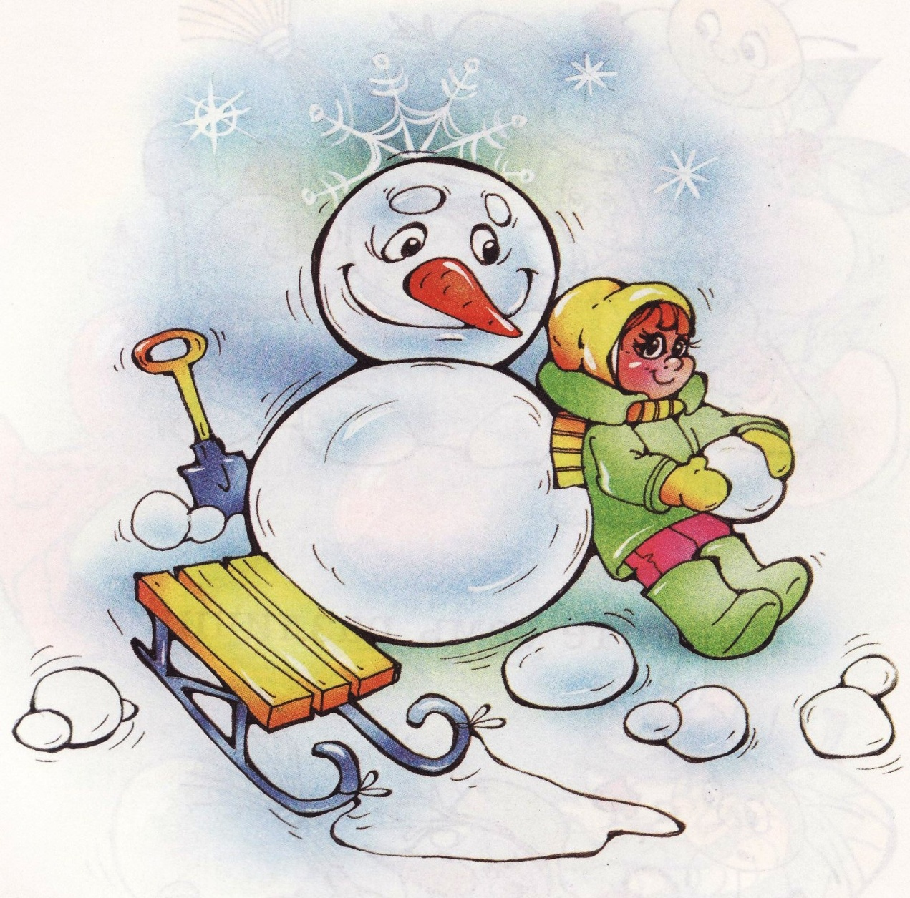
8
Если я перевернусь, то совсем не изменюсь

Slide 14
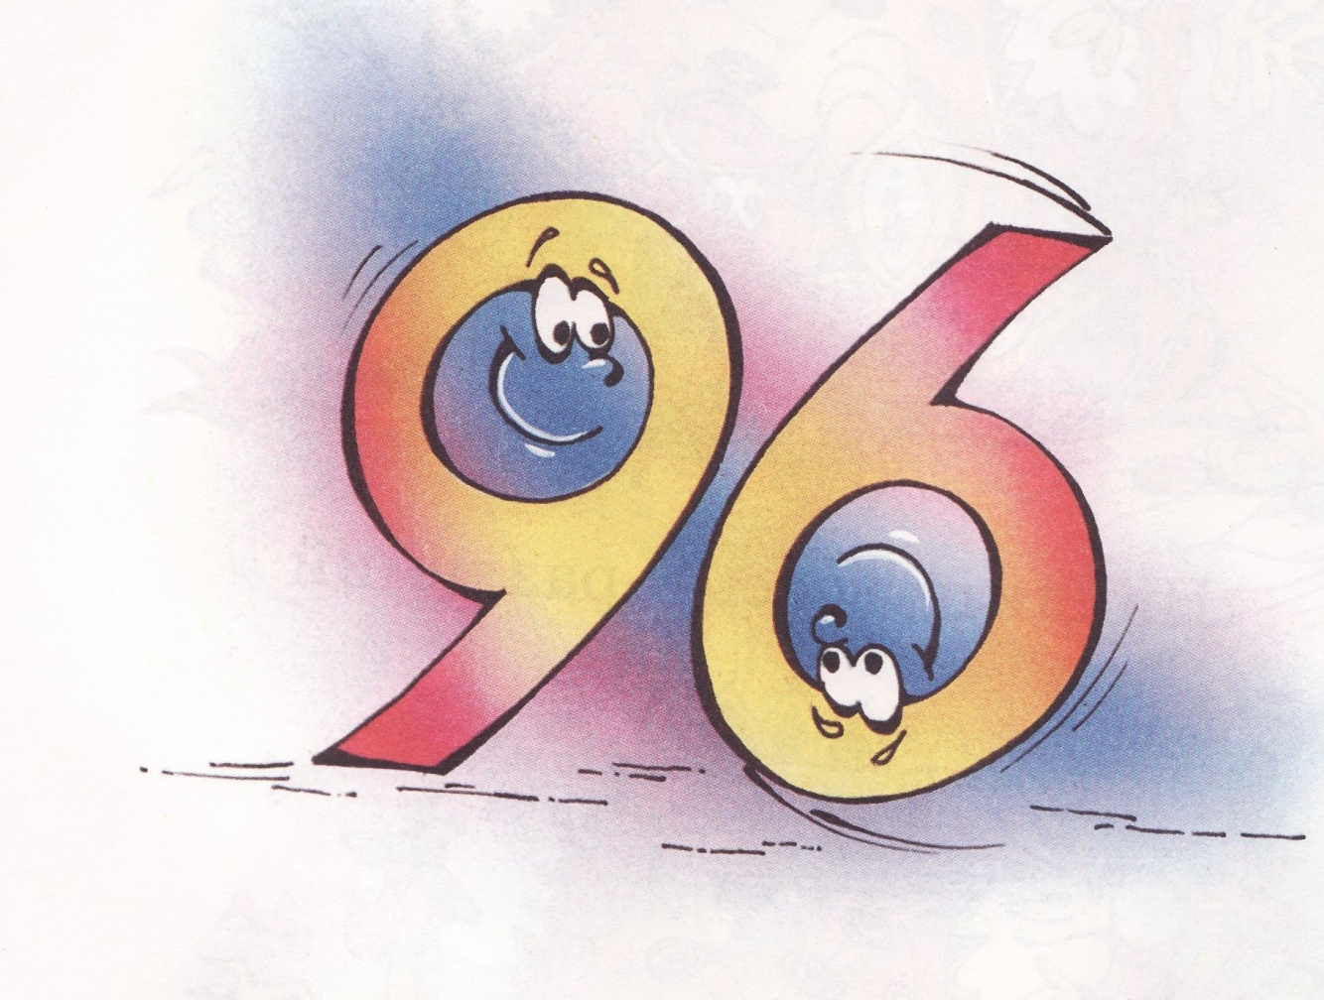
Я важней всех потому, что запутать всех могу, если я перевернусь, то другою окажусь

Slide 15
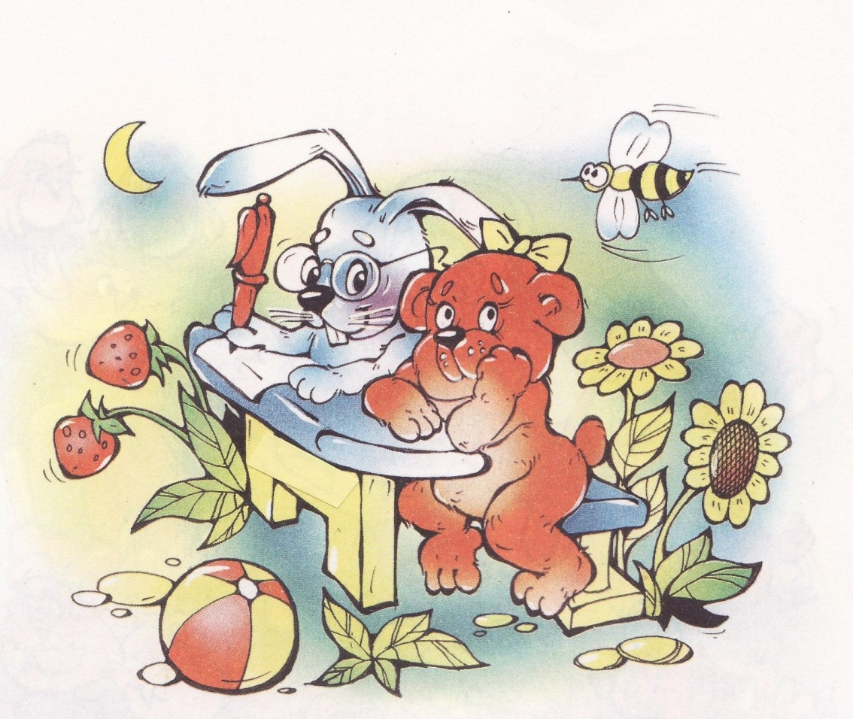
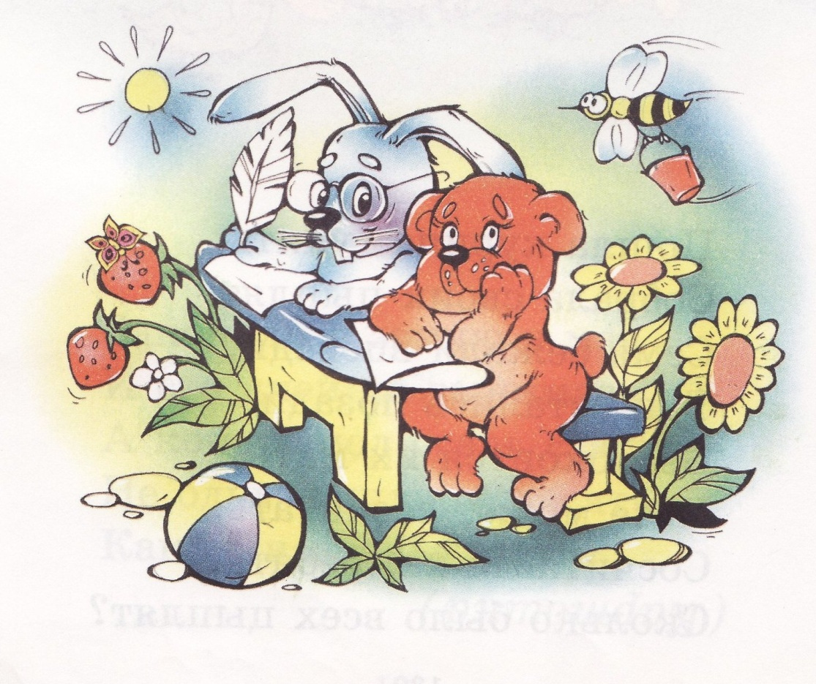
Найдите 9 отличий

Slide 16
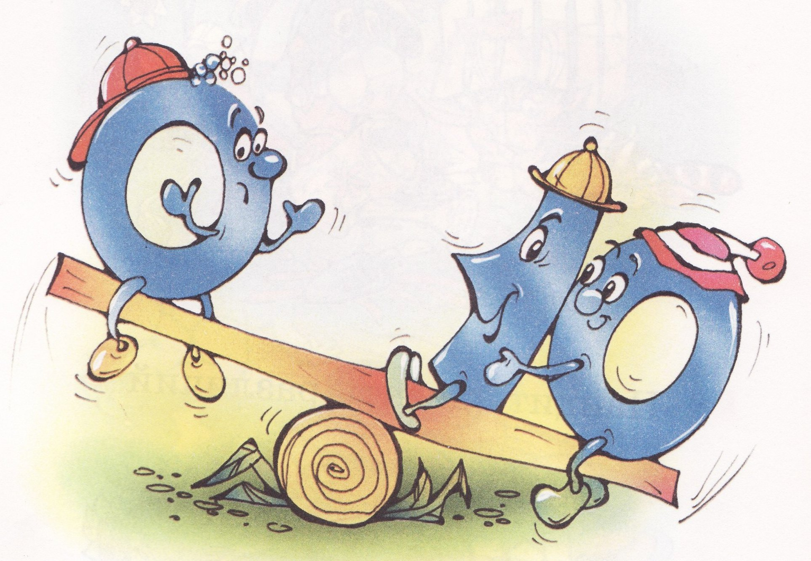
Ноль катился по странице и не значил ничего, рядом встала единица, сделав 10 из него

